Slide 1
SysteemiHiili-hanke
Ilmastotoimenpiteiden kokonaisvaltainen arviointi valuma-alueilla
– Systeemianalyysillä kohti hiilineutraalia maankäyttöä
Mika Marttunen
6.9.2023

Slide 2
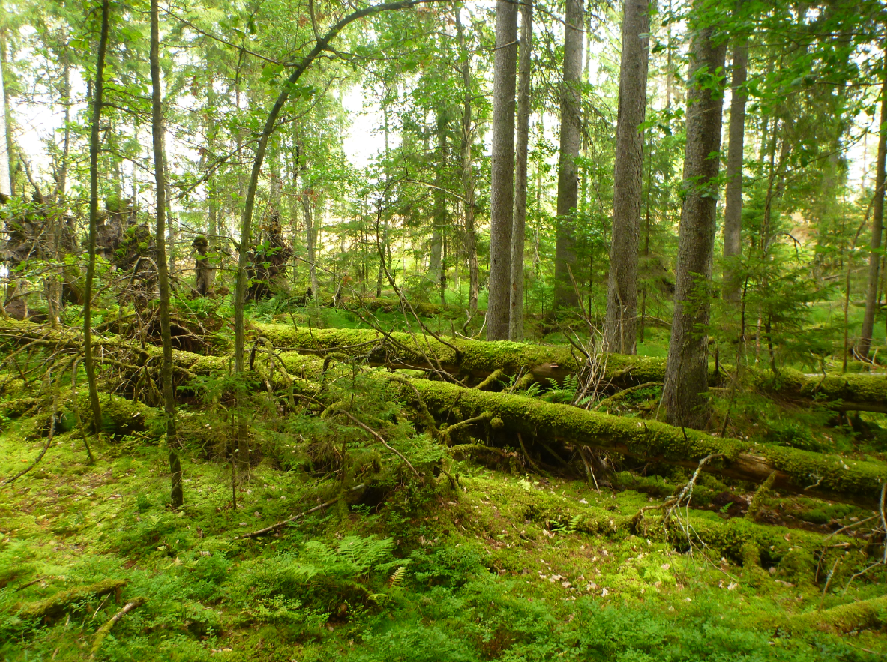
Hankkeen budjetti n. 1,7 M€
Syke (Mika Marttunen)
Luke (Aleksi Räsänen)
Itä-Suomen yliopisto (Lasse Peltonen)
Savonia ammattikorkeakoulu (Tuomo Eskelinen)
Hanketutkijoita yli 35
Toteutus 1.3.2021-31.12.2023
Kuva: Mika Marttunen

Slide 3
Hankkeessa parannetaan menetelmällisiä valmiuksia ja ymmärrystä maankäytön muutosten vaikutusketjuista ja kokonaisvaikutuksista sekä tuetaan ilmastoviisaiden, kestävien ja kustannustehokkaiden ratkaisujen käyttöönottoa kansallisella, alueellisella, valuma-alue- ja paikallisella tasolla.
Läpileikkaavina teemoina ovat valuma-aluenäkökulma, systeemisyys, kokonaisvaltaisuus ja yhteiskehittäminen.
Hanke tuottaa toimintaympäristön muutoksia ennakoivia ratkaisuehdotuksia, joilla maa- ja metsätaloutta ja muuta maankäyttöä saadaan sekä lyhyellä että pitkällä aikavälillä suunnattua ilmastokestävämmäksi.

Slide 4
Hankkeessa:
arvioidaan metsien ja peltojen kasvillisuuden ja maaperän hiilitasetta sekä hiilen huuhtoutumista maa-alueilta vesistöihin ja kehitetään ekosysteemipalvelukonseptiin perustuva järjestelmä hiilivirtojen hallintaan valuma-aluetasolla
kehitetään kuormituksen arvioinnissa ja vesienhoidon suunnittelussa käytettävän valtakunnallisen VEMALA-mallin hiililaskentaa ja integroitujen vaikutusten arviointia. Kehitetyllä VEMALA-mallilla arvioidaan ilmastonmuutoksen ja maankäytön muutosskenaarioiden vaikutuksia pilottialueilla, sekä vaikutukset hiilikuormitukseen ja kulkeutumiseen sekä hiilidioksidipäästöihin valuma-aluetasolla
lisätään valmiuksia systeemianalyyttisten menetelmien tarkoituksenmukaiseen soveltamiseen monimutkaisten kokonaisuuksien hahmottamiseksi ja toimenpiteiden keskinäisen paremmuuden arvioimiseksi yli sektorirajojen
tutkitaan hiilen vapautumista maankäytöltään erilaisilta valuma-alueilta ja arvioidaan vesistöihin huuhtoutuneen hiilen ilmastovaikutuksia, sekä haetaan ratkaisuja, jotka hillitsevät ilmastovaikutusta ja vesien tummumista. Lisäksi laaditaan ensimmäinen kansallinen arvio vesistöjen hiilivirroista ja –taseesta
tutkitaan yhteiskuntatieteellisillä menetelmillä käytöstä poistuneiden turvetuotantoalueiden uusien maankäyttövaihtoehtojen ja niitä edistävien ohjauskeinojen hyväksyttävyyttä
muodostetaan kokonaiskuva turvetuotantoalueiden jälkikäyttövaihtoehtojen ilmastovaikutuksista sekä kokonaiskestävyydestä ja tuotetaan aineistoa tukemaan sosiaalisesti kestävää siirtymistä uuteen maankäyttöön ilmasto- ja ympäristövaikutukset huomioiden
testataan ja kehitetään maankäytön muutosskenaarioita ja ohjauskeinoja sektorirajat ylittävillä menetelmillä ja edistetään valtakunnallisten ilmastotavoitteiden saavuttamista alueellisessa ilmastotyössä.

